Slide 1
MIRS0703-DSGN-0001 システム提案
18番 小林優作(M)
31番 中島琢馬(DM)
01番 天羽貴士
03番 石川和雅
10番 加賀美祐
22番 清水啓介
27番 立脇真巨
42番 渡辺 真

Slide 2
０．目次
１．設計コンセプト
２．システムの特徴
３．システムの構成
４．動作概要
５．MIRS0703の外観

Slide 3
１．設計コンセプト

Slide 4
１．設計コンセプト
MIRS0703の設計コンセプトは、
１）無駄の削減
２）誤差の抑制 の２つである。
標準機MIRSでは、無駄な動きとそれから出る誤差によるタイムロスが目立った。
その為、私たちMIRS0703ではこの２つのコンセプトに基づきMIRSを設計・製作していく。

Slide 5
２．システムの特徴
２．１．ポストの探索方法
２．２．ポスト間の移動方法
２．３．ポスト番号の識別方法
２．４．ポストの獲得方法

Slide 6
２．１．ポストの探索方法
競技開始後、競技場中央まで移動し、回転しながらポストの探索を行う。
この時、MIRS自体が回転するのではなく、MIRS最上部につけたプロペラを回すことによりポストの探索を行う。
これは、MIRS自体が回転することによる現在地座標のズレをなくす為である。

Slide 7
２．１．ポストの探索方法
プロペラには超音波センサが１個搭載されている。
ステッピングモータを用いて回転させる。
MIRS自体が回転するのに比べ、早く探索することができ、また、MIRS自体の座標が狂わないメリットがある。

Slide 8
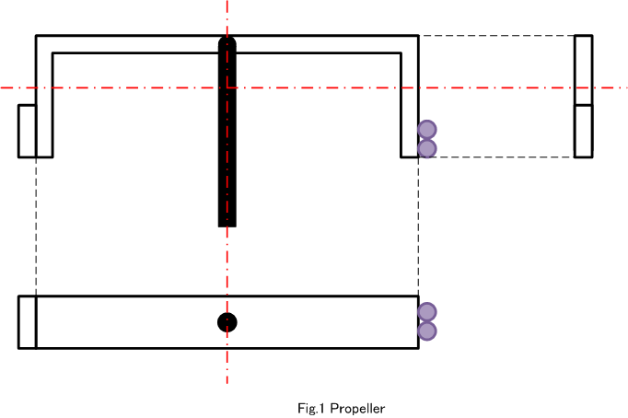

Slide 9
２．２．ポスト間の移動方法
ポスト間の最短距離を直線に移動する方法を用いる。
基準となる競技場中央へ何度も戻ることをなくすことで、時間のロス、座標のズレを少なくすることができる。
最初に記憶したポストの位置から計算によりポストの相対位置を求める。

Slide 10
２．３．ポスト番号の判別方法
標準機同様、ポストを周回し、赤外線センサを用いてポスト番号を読み取る。

Slide 11
２．４．ポストの獲得方法
赤外線センサ下部にアームを搭載する。
アームを伸ばし、ポストのスイッチを押す。
この方法によりMIRS自体が動くことなくポストを獲得することができる。
また、赤外線センサによるポスト番号識別後、すぐさまポスト獲得動作に入ることができる。

Slide 12
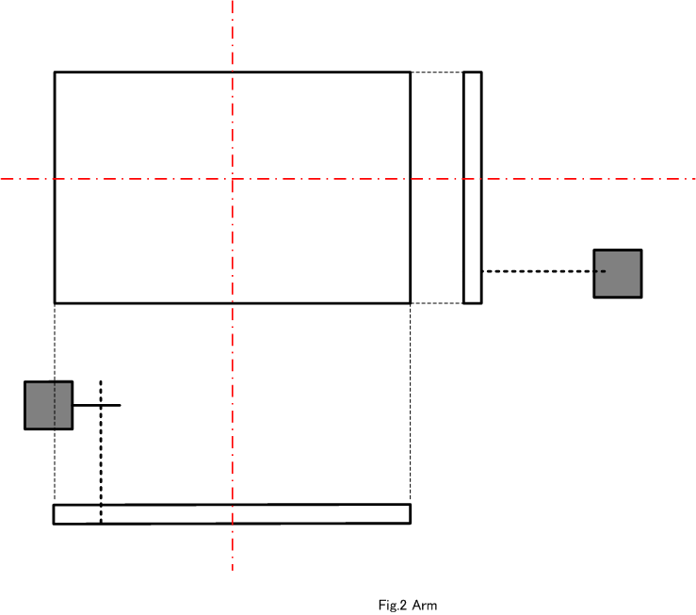

Slide 13
３．システムの構成
３．１．ハードウェア構成
３．２．ソフトウェア構成

Slide 14
３．１．ハードウェア構成
標準機のハードウェアに加えて以下のものを製作・搭載する
ポスト探索用プロペラ
（プロペラ、超音波センサ、ステッピングモータ）
ポスト獲得用アーム
（モータ、プラスティックプレート）
レギュレーターボード

Slide 15
３．１．ハードウェア構成
各センサの配置を模式図で示す。

Slide 16
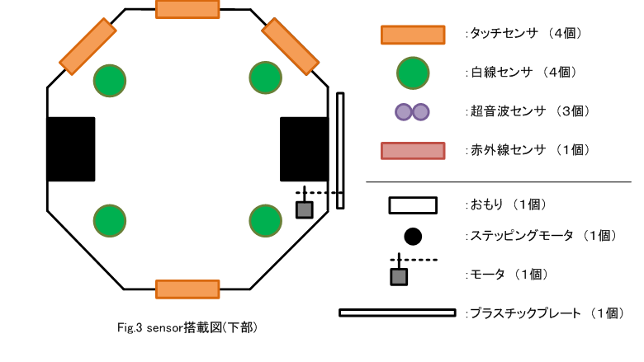

Slide 17
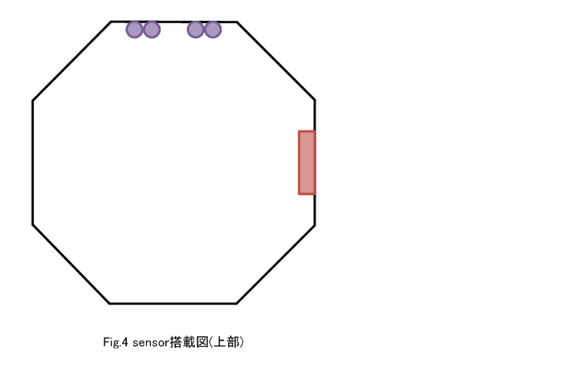

Slide 18
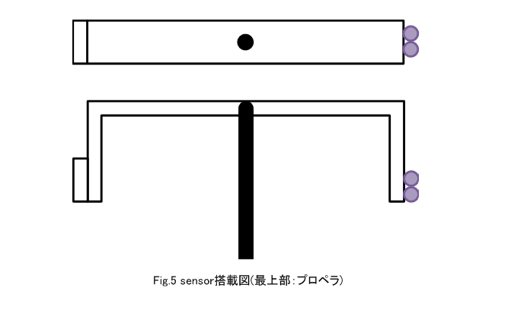

Slide 19
３．２．ソフトウェア構成
下記のシステム特徴に則って、標準機プログラムをベースに変更を行う。
ポスト間移動プログラム
プロペラ制御プログラム
アーム制御プログラム

Slide 20
４．動作概要
４．１．競技１回目
４．２．競技２回目

Slide 21
４．１．競技１回目
(1)競技開始後、ポスト探索用の超音波センサがついたプロペラを展開する。
(2)展開した後、前方にポストがないかをプロペラを使って調べる。(fig.6)

Slide 22
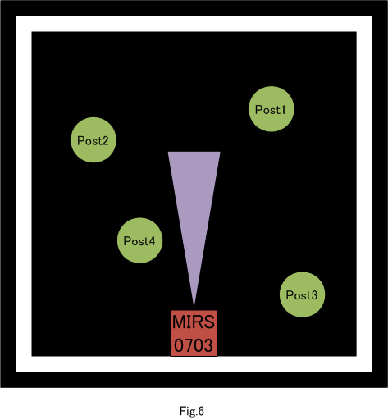

Slide 23
４．１．競技１回目
(3)ポストがあった場合、位置をずらしてポストがない場所を探す。
(4)競技場中央まで移動する(fig.7)

Slide 24
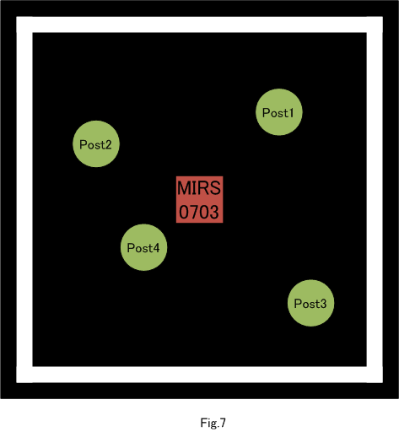

Slide 25
４．１．競技１回目
(5)プロペラを回転させ、ポストの探索を行う。 (fig.8)
（この時、一定時間探索をしたのにも関わらず、発見することのできなかったポストは諦めることにする。）

Slide 26
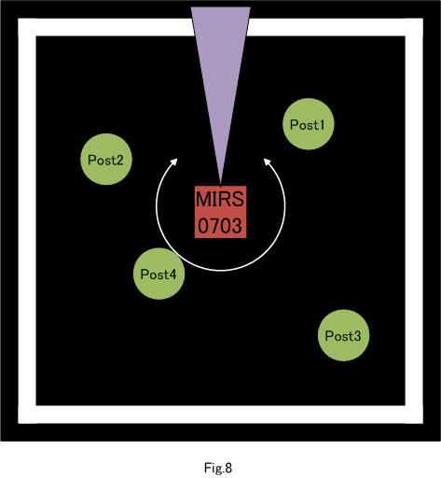

Slide 27
４．１．競技１回目
(6)超音波センサによる距離、ステッピングモータの回転時間からポストの位置を求め、記憶する。
(7)一番近くにあるポストに接近する。(fig.9)

Slide 28
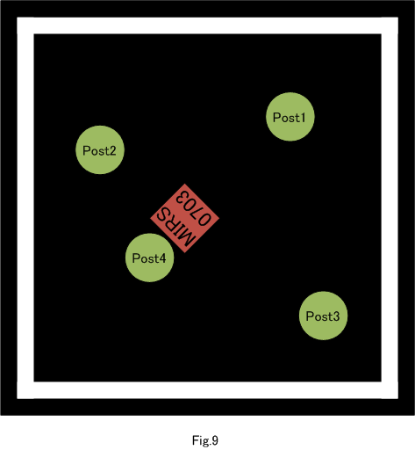

Slide 29
４．１．競技１回目
(8)正対補正を行った後、ポストを周回する。(fig.8)

Slide 30
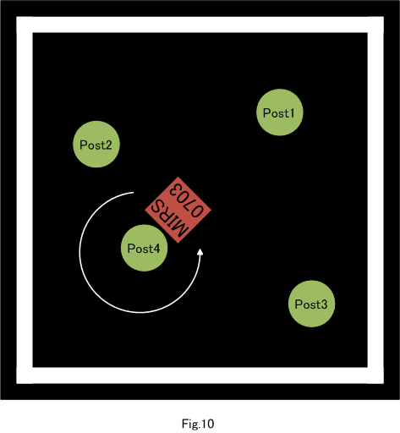

Slide 31
４．１．競技１回目
(9)赤外線によりポスト番号を識別し、(6)で記憶したポストの位置とあわせて記憶する。
(10)ポスト発見後アームを伸ばし、MIRS自体が動くことなくポストを獲得する。

Slide 32
４．１．競技１回目
(11)ポストを周回し終わった時点で再度ポストの探索を行う。
（未発見ポストの発見、座標補正）
(12)競技場中心に戻ることなく、次のポストへ直接移動する。(fig.11)

Slide 33
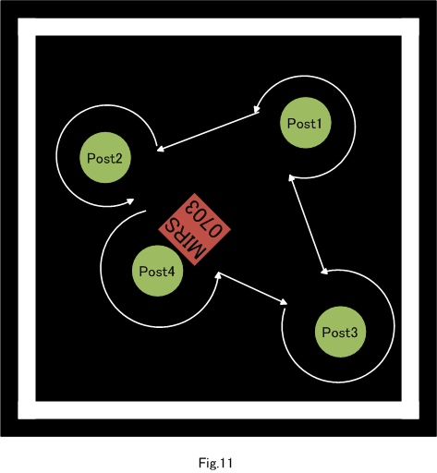

Slide 34
４．１．競技１回目
(13)この動作を繰り返し、ポストをすべて獲得していく。

Slide 35
４．２．競技２回目
(1)競技１回目により得たポスト情報を使い、順番通りにポストを獲得していく。

Slide 36
５．MIRS0703の外観

Slide 37
５．MIRS0703の外観
MIRS0703の完成予想図を模式図で示す。

Slide 38
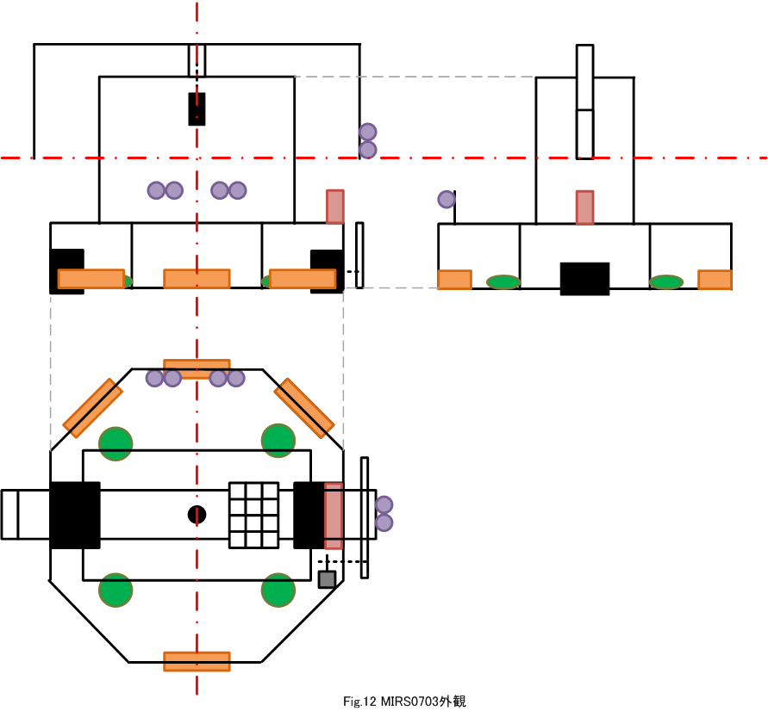

Slide 39
MIRS0703のシステム提案を終わります。

